Slide 1
Число 0

Slide 3
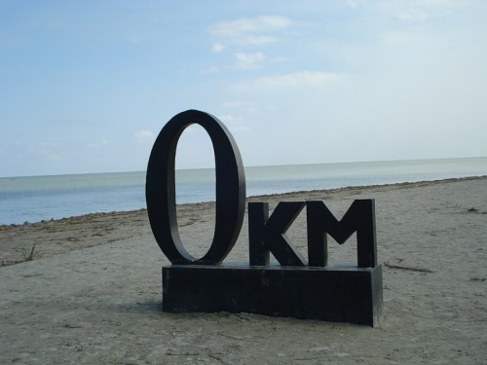

Slide 4
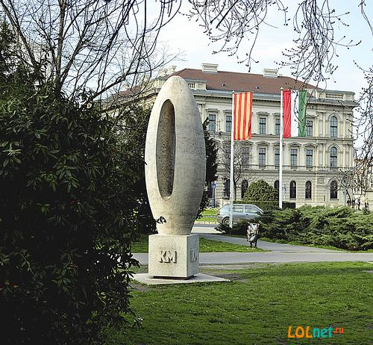

Slide 5
«Ноль
внимания»

Slide 6
Полное равнодушие.
В центре внимания.

Slide 7
Полное равнодушие.
В центре внимания.

Slide 8
«Ноль
без палочки»

Slide 9
Ничего
не значить.
Немного забыть.

Slide 10
Ничего
не значить.
Немного забыть.

Slide 11
слагаемое | слагаемое | значение суммы
… | 0 | 4
1 | … | 1
5 | 0 | …
… | 0 | 7

Slide 12
слагаемое | слагаемое | значение суммы
4 | 0 | 4
1 | … | 1
5 | 0 | …
… | 0 | 7

Slide 13
слагаемое | слагаемое | значение суммы
4 | 0 | 4
1 | 0 | 1
5 | 0 | …
… | 0 | 7

Slide 14
слагаемое | слагаемое | значение суммы
4 | 0 | 4
1 | 0 | 1
5 | 0 | 5
… | 0 | 7

Slide 15
слагаемое | слагаемое | значение суммы
4 | 0 | 4
1 | 0 | 1
5 | 0 | 5
7 | 0 | 7

Slide 16
слагаемое | слагаемое | значение суммы
4 | 0 | 4
1 | 0 | 1
5 | 0 | 5
7 | 0 | 7

